Slide 1
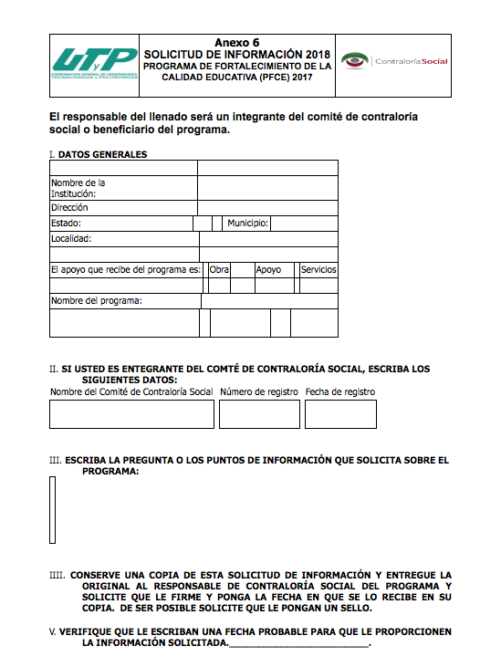
ANEXO 6
Ejemplo de Llenado ANEXO 6 – Solicitud de Información

Slide 2
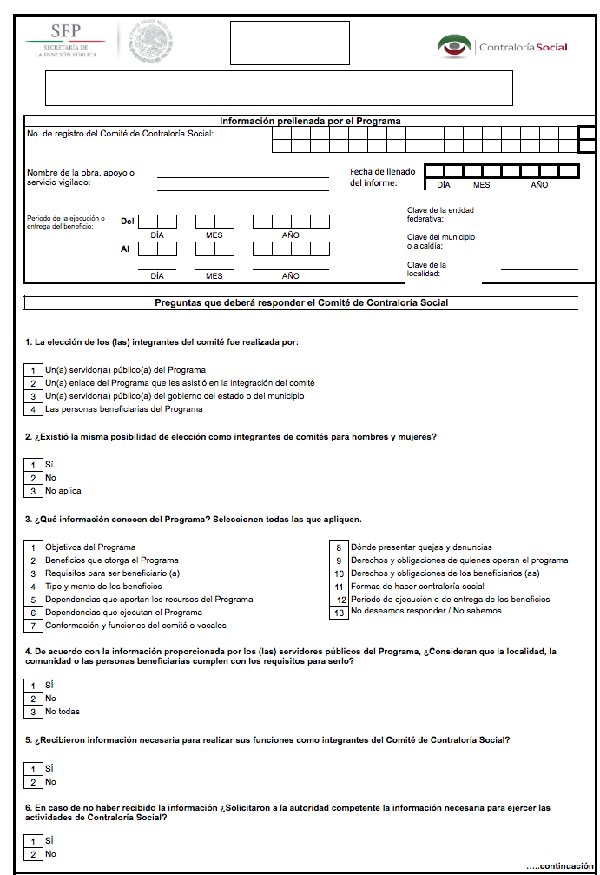
ANEXO 7
Ejemplo de Llenado ANEXO 7 – Informe del CCS

Slide 3
